Slide 1





x
Final project:
As Data Scientist in
Virtual Internship Experience
ID/X Partners
- Vanessa Novalia -

Slide 2
x
END-TO-END
SOLUTION:
LOAN CREDIT RISK SCORING PREDICTION

Slide 3



Business Understanding
Analytic Approach
Data Requirements
Data Understanding
Data Collection
Data Preparation
Exploratory Data Analysis
Model Building
Model Evaluation
Outline:

Slide 4


Business Understanding

Slide 5



Credit Risk
Dengan adanya permasalahan tersebut, dengan bantuan machine learning saya dapat membangun model yang dapat memprediksi credit risk menggunakan dataset yang disediakan oleh company yang terdiri dari status peminjaman yang akan diklasifikasikan menjadi data pinjaman yang bagus dan buruk. Dengan demikian, prediksi yang dibuat akan membantu perusahaan untuk membuat keputusan bisnis yang lebih tepat dan cepat.
Credit Risk Management adalah suatu proses mengidentifikasi, mengukur, memantau dan mengendalikan risiko yang terkait dengan pemberian kredit oleh suatu lembaga keuangan atau perusahaan. Risiko kredit muncul karena ada kemungkinan bahwa peminjam tidak akan dapat memenuhi kewajiban pembayaran secara penuh atau tepat waktu

Slide 6


Analytic Approach

Slide 7



Analytic Approach
Graph
Analysis
Descriptive
Analysis
Predictive Modeling

Slide 8
GOAL:
OBJECTIVES:
Meningkatkan akurasi prediksi risiko kredit perusahaan
Mengurangi risiko kredit yang buruk atau pembayaran yang tidak lancar
Meningkatkan efisiensi dalam proses penilaian kredit.
Meningkatkan kepuasan pelanggan dengan memberikan keputusan kredit yang lebih adil dan transparan.
Mengurangi kerugian akibat penyaluran kredit yang berisiko tinggi.
Membangun model prediksi risiko kredit yang akurat untuk membantu perusahaan lending company dalam pengambilan keputusan kredit yang lebih baik

Slide 9



Data Requirement

Slide 10

DATASET
DICTIONARY
Dataset of customer loan from financial company:
'/content/drive/MyDrive/Dataset/VIX_IdxPartner/loa﻿n_data_2007_2014.csv'
Deskripsi dari dataset:
https://docs.google.com/spreadsheets/d/10P0fdGSbncKbSU31rbXTmceBE4MxFAdw/edit?usp=drive_link&ouid=102192378502499541856&rtpof=true&sd=true

Slide 11
Data Collection

Slide 12
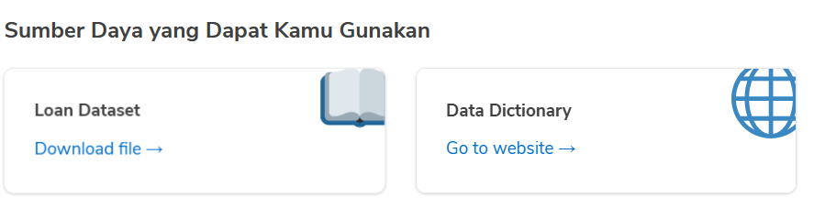
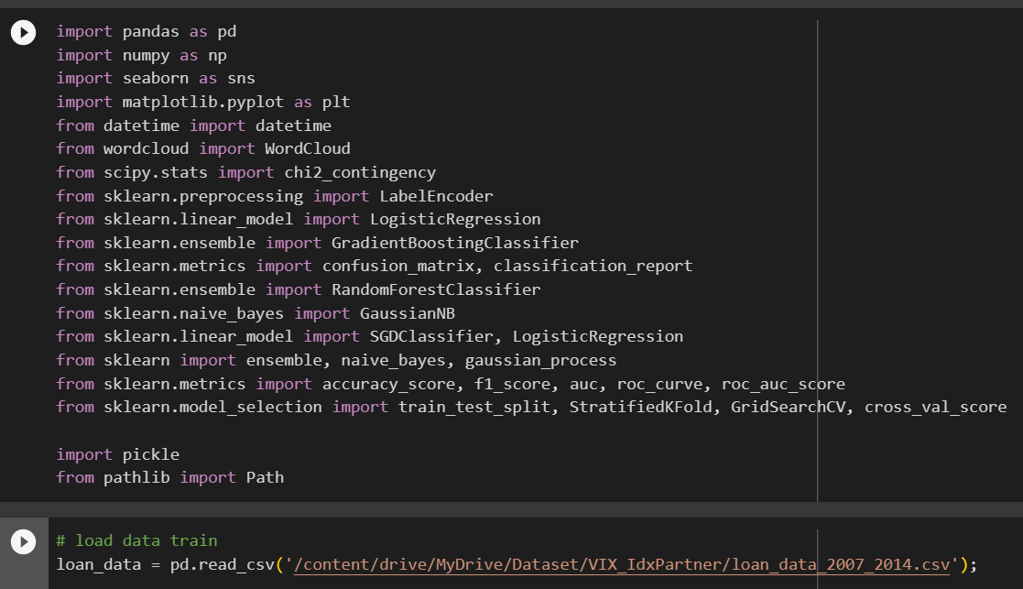
Data didapatkan dari ID/X Partner company
Data diambil dari tahun 2007-2014

Slide 13
Data Understanding

Slide 14

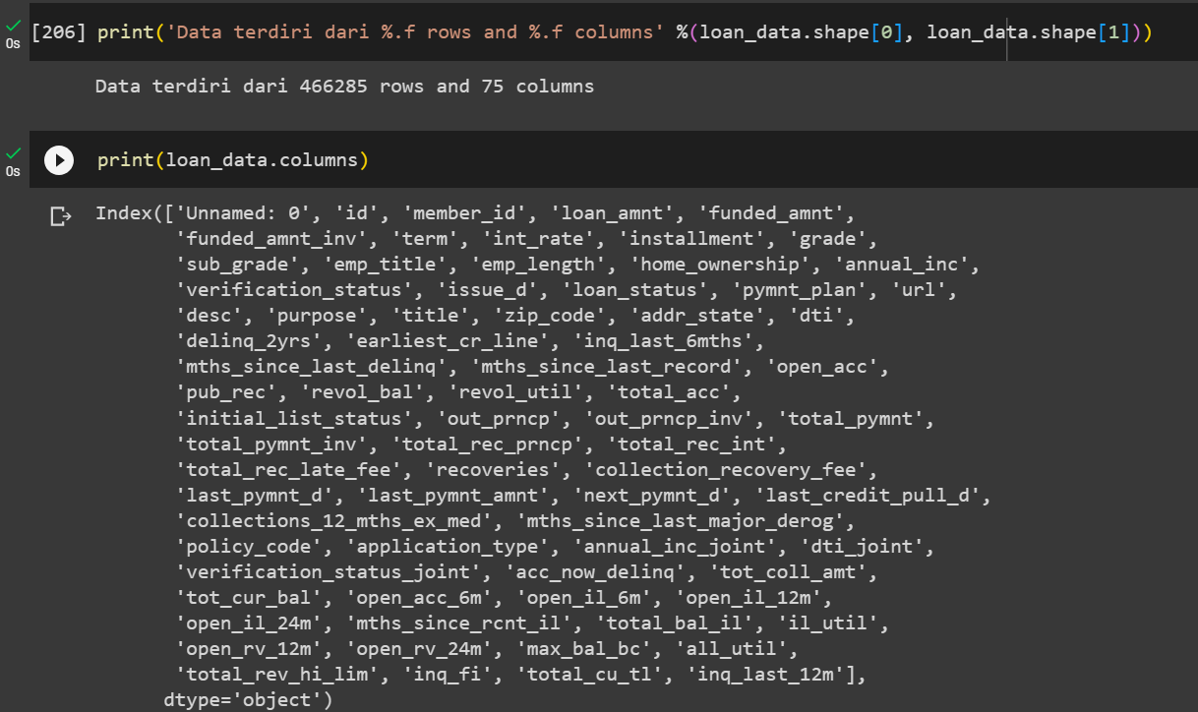
ABOUT DATA
Data terdiri dari 466285 baris dan 75 kolom. Dengan nama-nama kolom seperti yang terlihat pada gambar di samping.
Data memiliki beberapa tipe data, yaitu integer, float, dan object

Slide 15
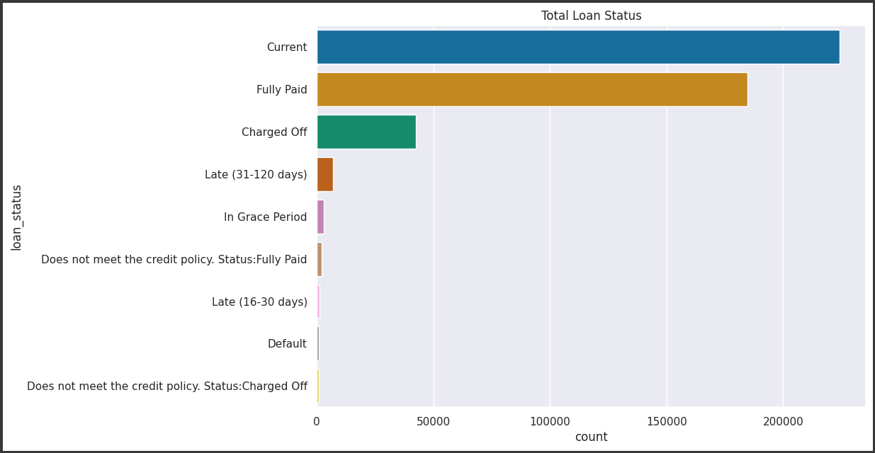

Label Target
Dalam predictive modeling classification, kita membutuhkan target label dari 'loan status' yang dalam kasus ini saya klasifikasikan menjadi 2 yaitu good loan dan bad loan
Good loan : 'Fully Paid', 'Current', 'In Grace Period', 'Does not meet the credit policy. Status:Fully Paid'.
Bad loan : 'Charged Off', 'Default', 'Late (31-120 days)', 'Late (16-30 days)', 'Does not meet the credit policy. Status:Charged Off'.

Slide 16
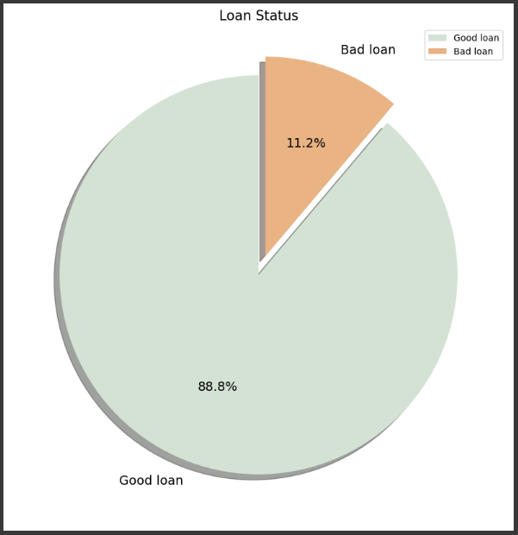
Setelah dilakukan klasifikasi berdasarkan label good dan bad, hasilnya yaitu:
Good Loan = 88.8%
Bad Loan = 11.2%
Berdasarkan label data,
good loan > bad loan

Slide 17
Data Preparation

Slide 18
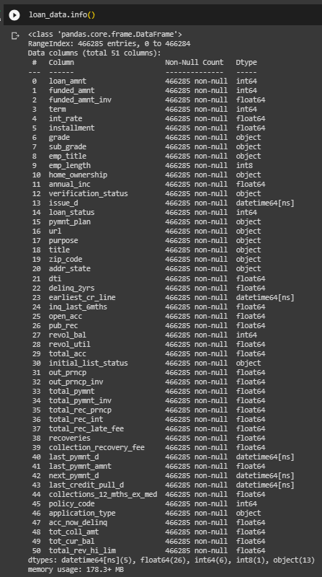
RESULT AFTER CLEANSING:
Data Cleansing
Jumlah row dari 75 menjadi 51
Beberapa dtype berubah, sekarang mempunyai dtype datetime
Pada tahap ini dilakukan data cleansing untuk menyiapkan data untuk lebih siap digunakan.
Dalam dataset loan yang saya miliki, tidak terdapat duplicated value, namun terdapat missing value, incorrect format/dtypes

Slide 19
Exploratory Data Analysis

Slide 20
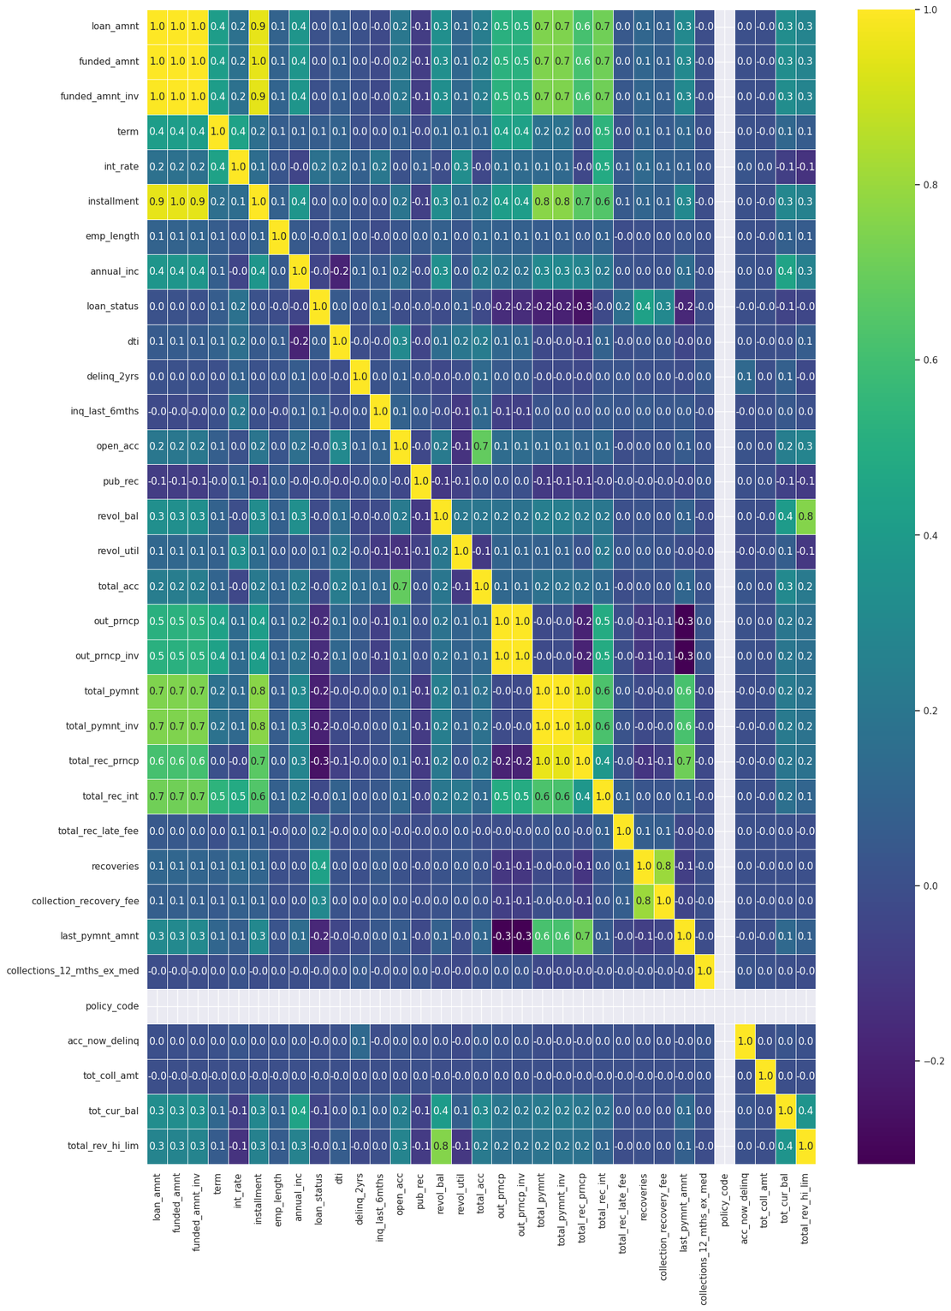
CORELATION MAP:
Seperti yang terlihat. Fitur 'policy_code' tidak memiliki korelasi sama sekali dengan fitur yang lain. Oleh sebab itu, fitur ini akan dihapus.
Kemudian bisa kita lihat dari hasil korelasi antar variabel di atas terdapat beberapa variabel yang memiliki korelasi yang tinggi. Dalam data preprocessing, jika ada dua fitur yang memiliki korelasi tinggi (biasanya di atas 0.7), maka hanya salah satu fitur yang akan dipertahankan untuk menghindari masalah multikolinieritas.
Data dengan high correlation yang dihapus adalah : ['funded_amnt', 'funded_amnt_inv', 'installment', 'out_prncp_inv', 'total_pymnt', 'total_pymnt_inv', 'total_rec_prncp', 'total_rec_int', 'collection_recovery_fee', 'last_pymnt_amnt', 'total_rev_hi_lim']

Slide 21
FEATURE SELECTION
Setelah melakukan analysis lebih lanjut mengenai data yang tersisa, kita perlu menghapus kolom:
'url', 'emp_title', 'desc', dan 'title' karena memiliki kardinalitas(nilai unique) yang banyak.
'application_type' karena hanya memiliki 1 angka unik, sehingga tidak dibutuhkan.
'zip_code' karena berisi teks bebas dan banyak kardinalitas juga.
'sub_grade' karena merupakan keturunan dari 'grade' sehingga sudah diwakilkan.
'addr_state' juga tidak dibutuhkan dalam pemodelan karena hanya menunjukan alamat peminjam

Slide 22
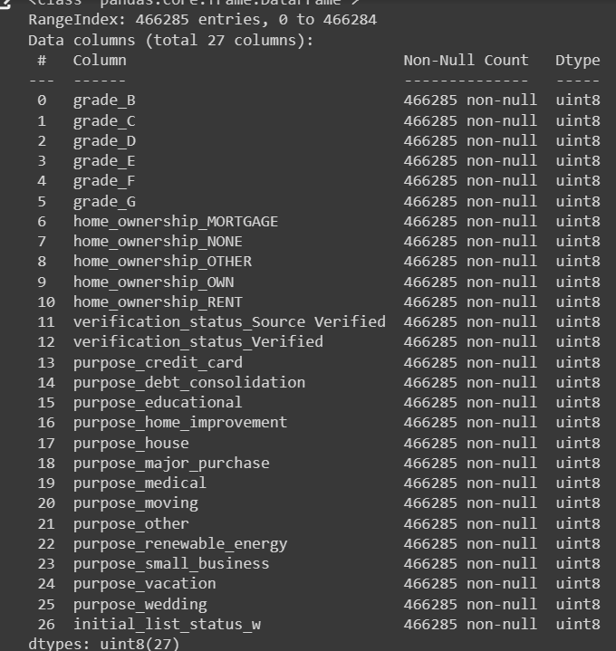
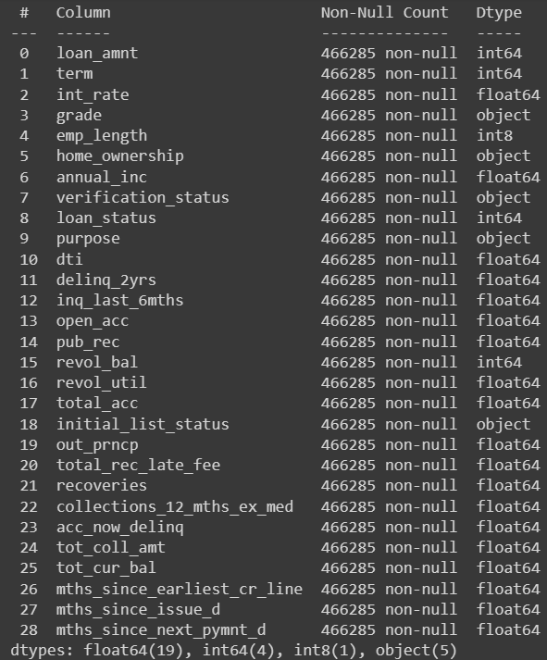
FEATURE ENCODING
Sebelum melakukan model building kita perlu melakukan feature encoding untuk mentransformasikan data yang non numeric menjadi numeric.
Dalam hal ini, saya menggunakan one hot-encoding untuk mentransform data categorical, dan menggunakan standar scaler untuk data numeric

Slide 23
Model Building

Slide 24
Pada tahap model building terdapat beberapa tahap yang saya lakukan, yaitu:
Data splitting: Data dibagi menjadi data train dan data test. Saya membagi data menjadi, 80% data train dan 20% data test
Pembangunan Model : Menggunakan algoritma Logistic Regression,Gaussian Naïve Bayes, dan Random Forest

Slide 25
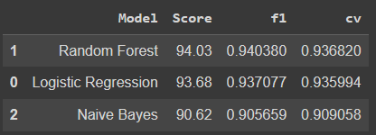
ABOUT MODEL BUILDING
Dari data di atas, dapat disimpulkan bahwa model algoritma Random Forest memiliki akurasi tertinggi pada train data, sekaligus nilai f-1 score dan cross validation yang lebih tinggi dibandingkan dengan model Logistic Regression dan Naive Bayes.

Slide 26
Model Evaluation

Slide 27
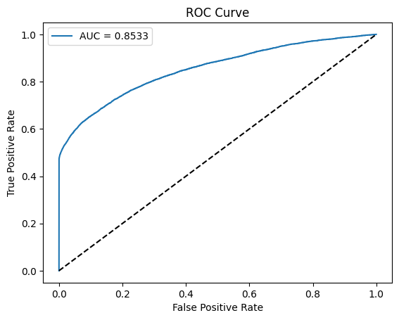
ABOUT MODEL EVALUATION
Setelah dilakukan model validation untuk memprediksi ROC curve didapatkan hasil AUC sebesar 0.8533 yang menunjukkan bahwa model memiliki kemampuan yang baik dalam membedakan antara kelas positif(Bad Loaner) dan negatif(God Loaner)

Slide 28
Conclusion
Hasil akurasi dari setiap model yang dibangun, yakni:
- Random Forest dengan akurasi 94,03%
- Logistic Regression dengan akurasi 93,68%
- Naive Bayes dengan akurasi dengan akurasi 90,62%
Jadi model yang terbaik untuk melakukan prediksi credit loan adalah menggunakan Random Forest namun kedua model yang lain juga tidak kalah baiknya karena memiliki akurasi di atas 90%.
Hasil dari model ini dapat digunakan untuk membantu perusahaan dalam menganalisis risiko kredit sehingga membuat keputusan bisnis menjadi lebih tepat.

Slide 29

Thank
you
For more:
https://colab.research.google.com/drive/1enej2m_-vx6foDWvIzSOZHtAFN7e7scq?usp=sharing

